Slide 1
Osztálykirándulás…
Készítette: Bosszúvágyók

Slide 2
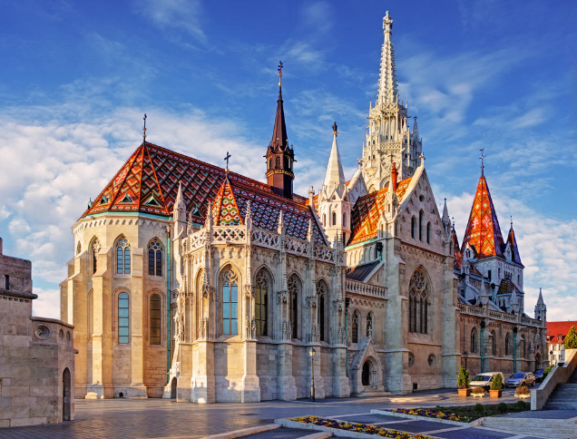
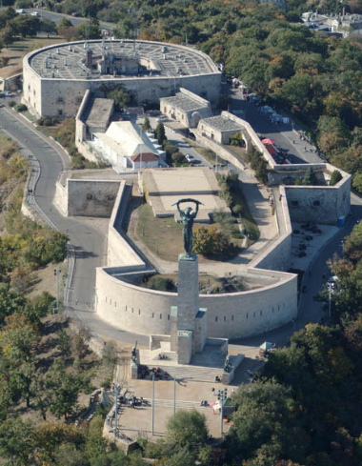
…a Budai várba
A kettes metróval mentünk a Széll Kálmán térig, ahonnan felgyalogoltunk a Budai várba
Számos műemléket láttunk, mint például a
Mátyás-templomot és a
Citadellát

Slide 3
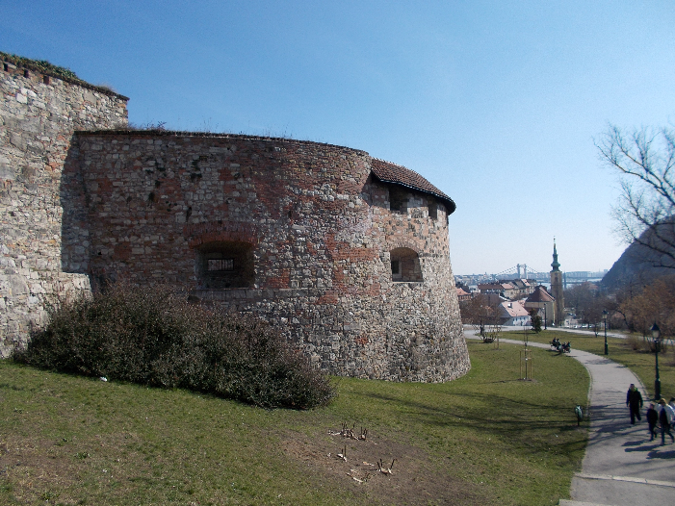
Rondella
A rondella magyarul körbástyát jelent.
Itt álltunk meg tízóraizni, mert már mindenki éhes volt.
A rondella fontos katonai objektum volt a háborús időkben.

Slide 4
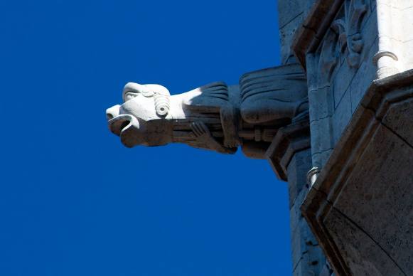
Mátyás-templom:
Schulek Frigyes tervei alapján került felújításra (1874-1896)
Színes pirogránit fedi a tetejét, mert akkor az kifizetődő volt
A tetején egy huszárbástya helyezkedik el, amely az oltár, vagyis a megszentelt hely felett van (könnyűfa-szerkezete van, így maga a tető is elbírja)
Gyönyörű neogótikus stílusban lett felújítva, építve
Rózsaablakok és a csúcsíves minták díszítik
Tornyairól az esővizet a vízköpők vezetik el

Slide 5
Halászbástya
A Mátyás-templomhoz hasonlóan Schulek Frigyes építette szintén neogótikus stílusban; faragott kövekből épült
Azért Halászbástya a neve, mert a háborúk idején a Duna parti halászok védték és tartották karban a falnak ezt a szakaszát
Kőcsipkézet díszíti falait

Slide 6
Köszönjük a figyelmet!
Csapattagok: Juhász Botond, Nyiszter Benjámin Alex, Tari Tamás, Zemniczky Ádám, Forgó Alex, Várpalotai Barna, Borbély Bálint, Pintácsi Szabolcs

